Slide 1
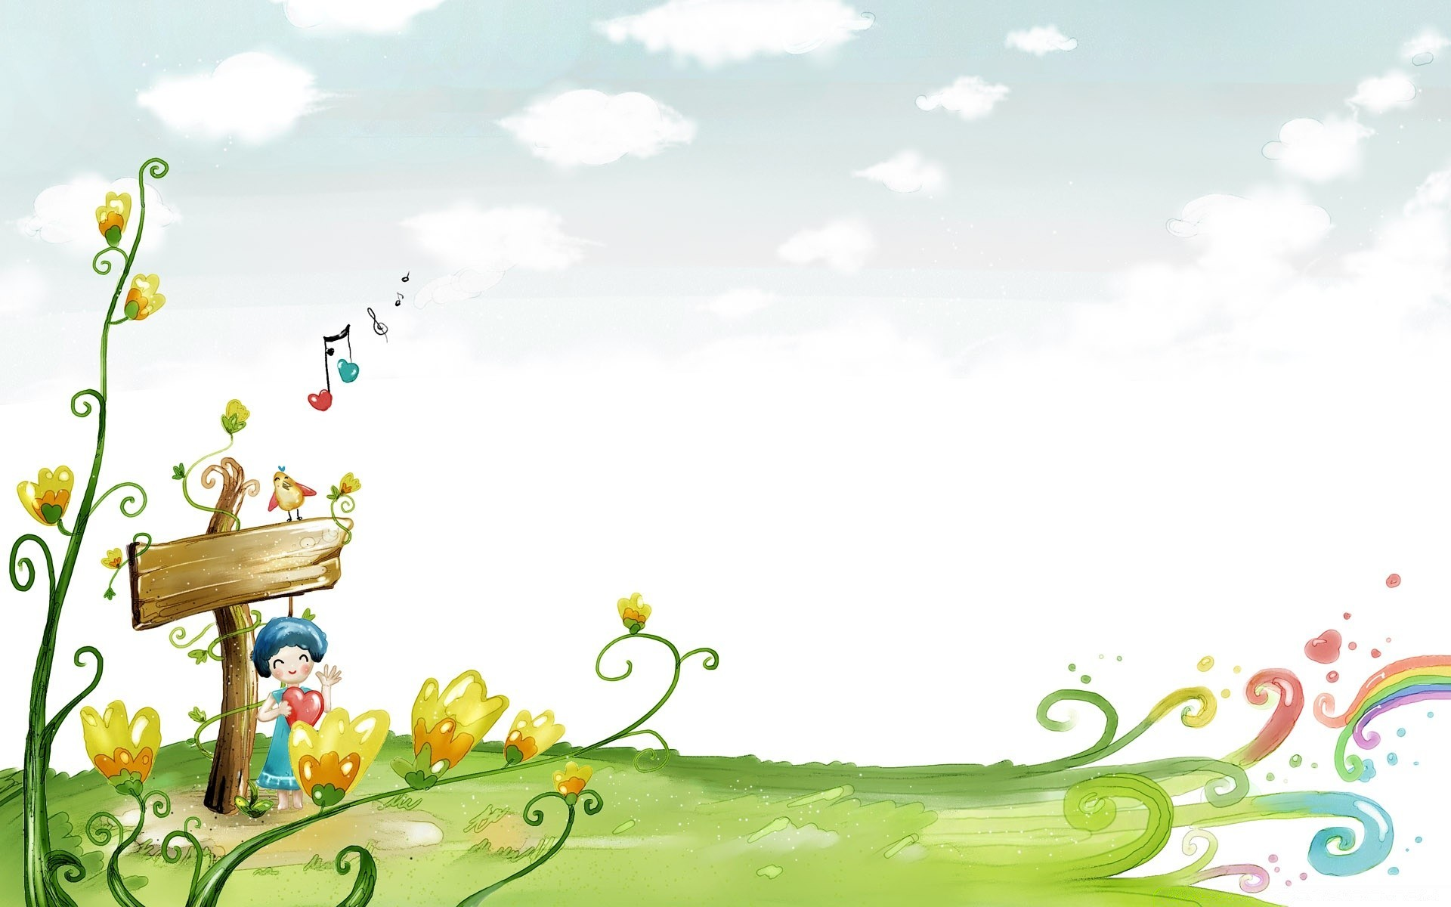
Шарль Перро(1628–1703)
Лапынина Юлия
Суворова Елизавета,
Д-ПАБ-21

Slide 2
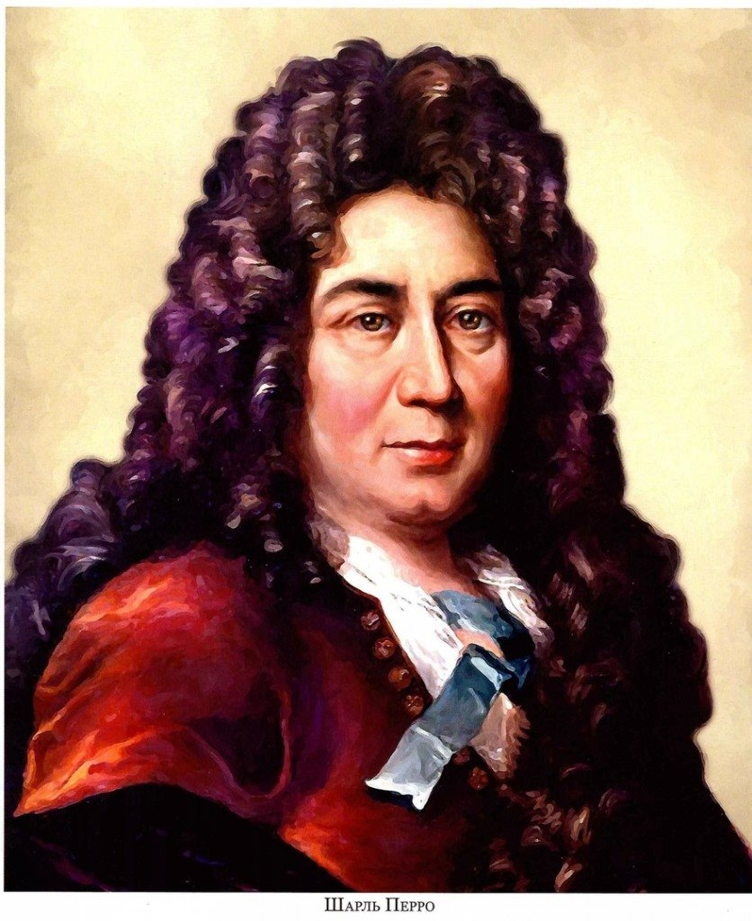
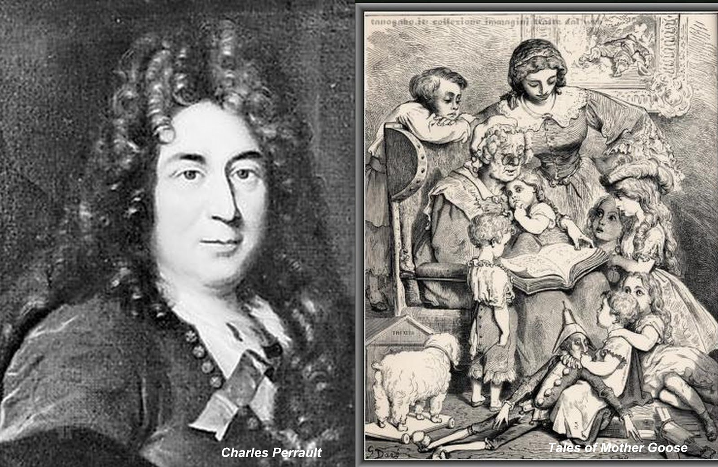

Slide 3
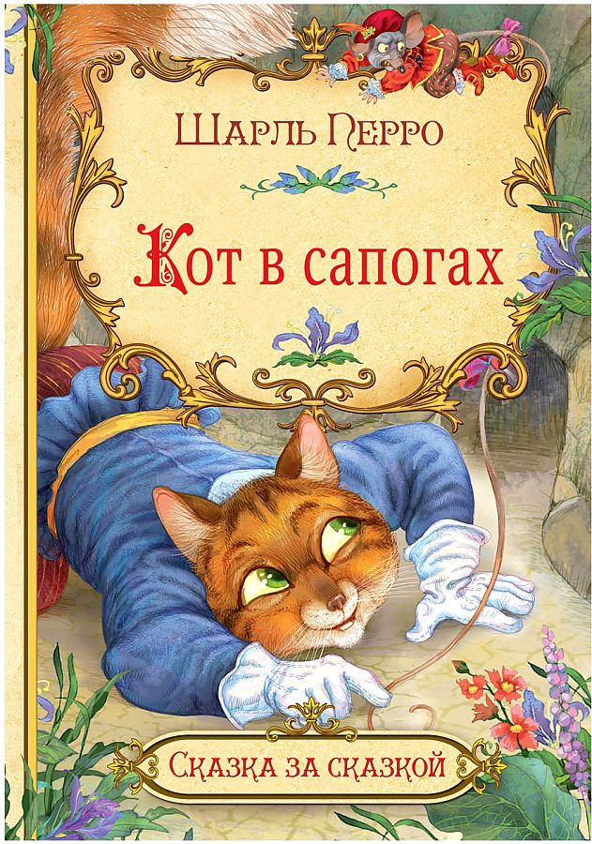
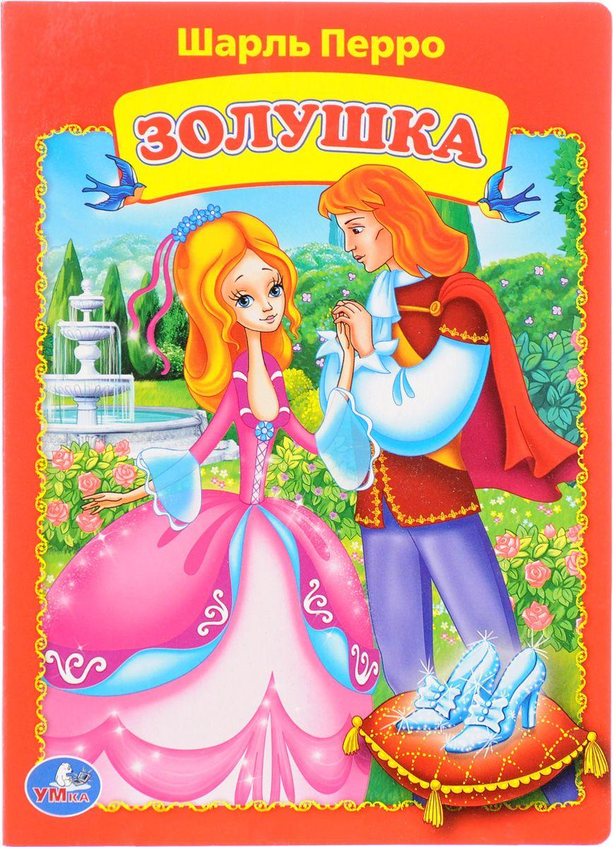

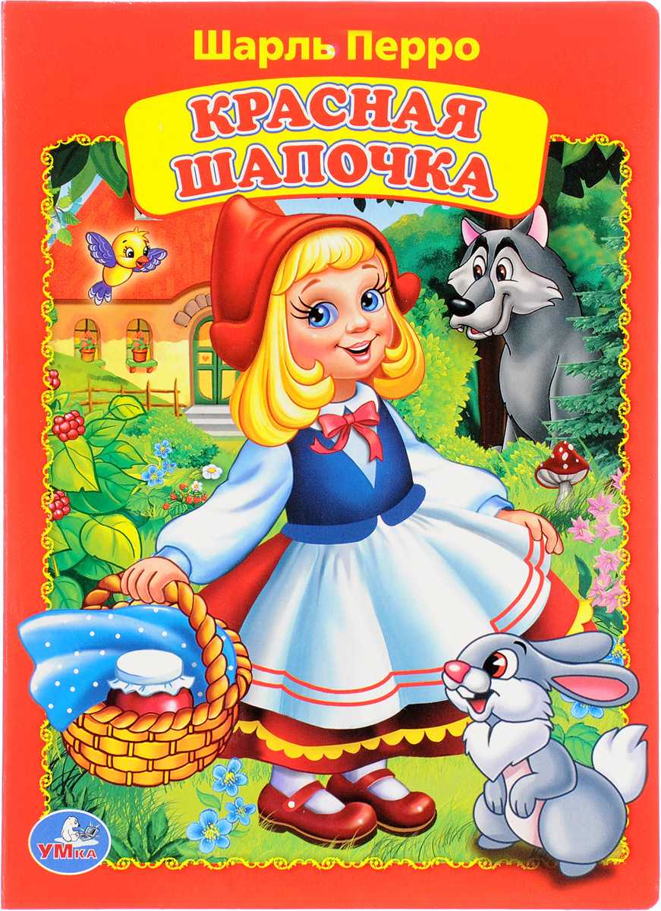
Самые знаменитые сказки

Slide 4
Литературная деятельность Шарля Перро
Шарль Перро пробовал себя в качестве литератора еще во время обучения в колледже.
Написанием сказок он занялся совершенно случайно.
Сказки Перро не являются авторскими.
Для детей он смог создать простые и понятные истории, без запутанных сюжетов и сложных диалогов.

Slide 5
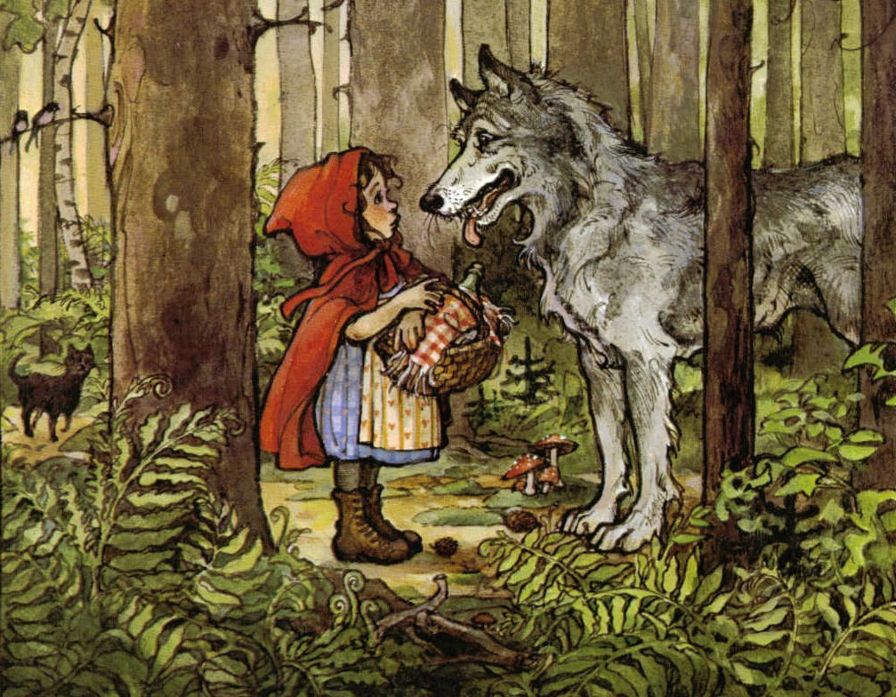
Детишкам маленьким не без причин
(А уж особенно девицам,
Красавицам и баловницам),
В пути встречая всяческих мужчин,
Нельзя речей коварных слушать, —
Иначе волк их может скушать.
Сказал я: волк! Волков не счесть,
Но между ними есть иные
Плуты, настолько продувные,
Что, сладко источая лесть,
Девичью охраняют честь,
Сопутствуют до дома их прогулкам,
Проводят их бай-бай по темным закоулкам...
Но волк, увы, чем кажется скромней,
Тем он всегда лукавей и страшней!

Slide 6
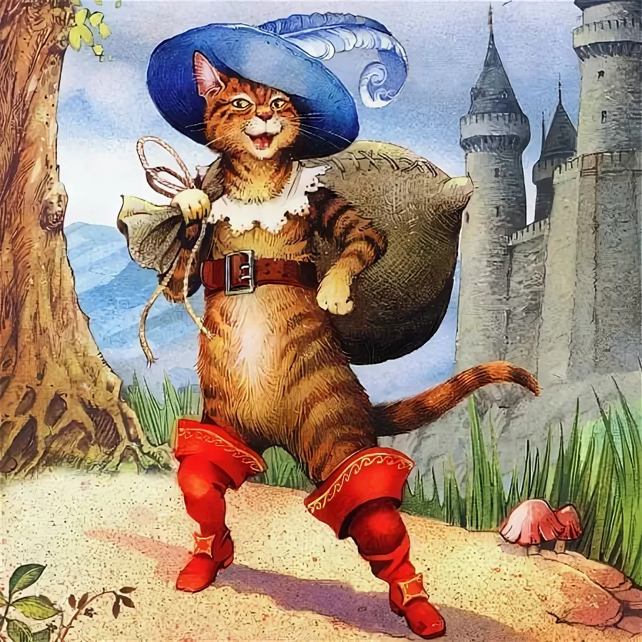
«Кот в сапогах» — одна из наиболее известных сказок французского писателя Шарля Перро. Сказка "Кот в сапогах" была написана в XVII веке, но и несколько столетий спустя остается любимой детьми. Младшему сыну мельника в наследство от отца достался только кот. Всё остальное досталось братьям. Было младшему от чего впасть в отчаянье, да только кот оказался не простым, а на редкость предприимчивым малым.

Slide 7
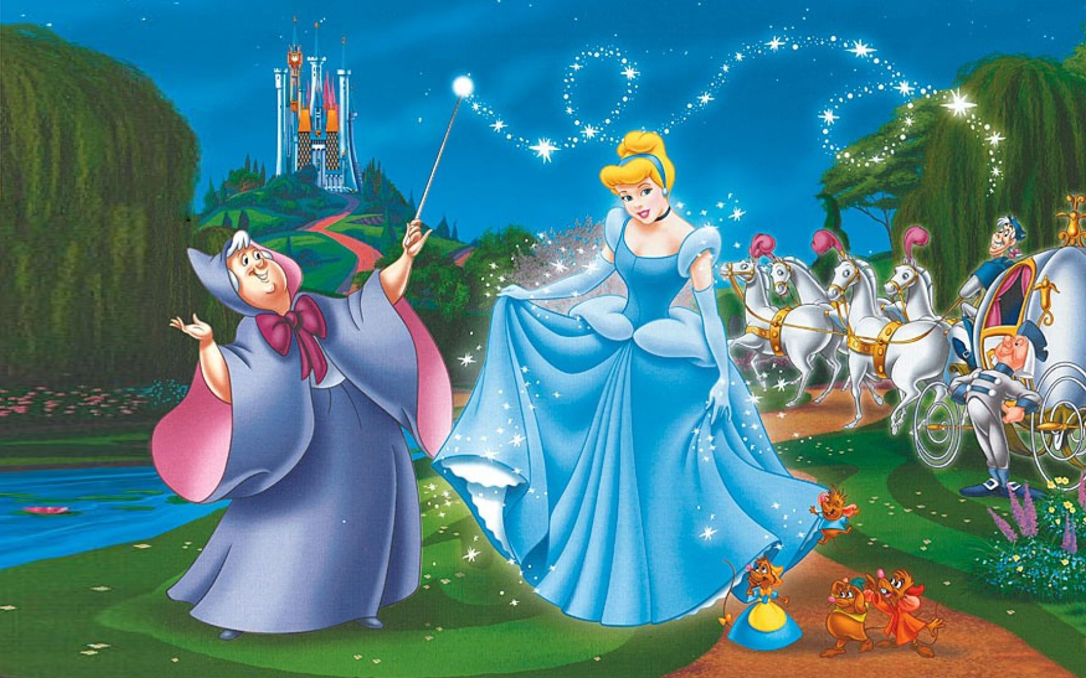
Главная мысль сказки "Золушка" заключается в том, что любовь и доброта всегда побеждают, а счастье достается скромным, трудолюбивым, добросердечным. Жестокие эгоистичные люди, такие как мачеха и сестры, не получают ничего.

Slide 8
Список произведений:
Стены Трои, или Происхождение бурлеска – поэма в стихах
Век Людовика Великого – поэма про короля Франции
Параллели между древними и новыми в вопросах искусства и наук
Великие люди Франции – сборник биографий
Сказки матушки Гусыни – сборник сказок
Мемуары – последнее произведение Шарля Перро

Slide 9
Викторина
1. Сколько лошадей было запряжено в карету Золушки?
2. Сколько лет было принцессе в сказке «Спящая красавица», когда она уснула?
3. Сколько братьев было у Мальчика с пальчик?
4. Сколько лет было Мальчику с пальчик?
5. Сколько сыновей было у мельника в сказке «Кот в сапогах»?
6. Сколько раз Людоед совершал свои превращения?
7. Сколько лет должна была спать заколдованная принцесса?
8. Сколько дней продолжался бал в сказке "Золушка"?
9. Что ответил Волк на вопрос: «Бабушка, почему у вас такие большие руки?»
10. На каком языке написаны сказки Перро?

Slide 10
Спасибо за внимание!

